Slide 1
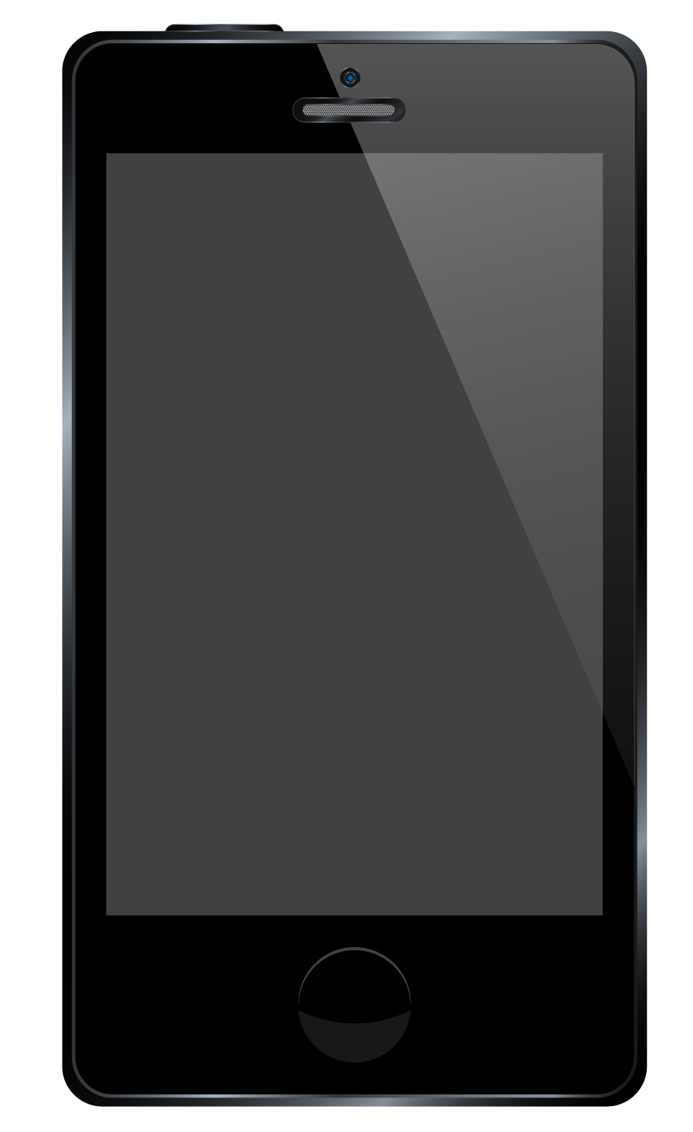
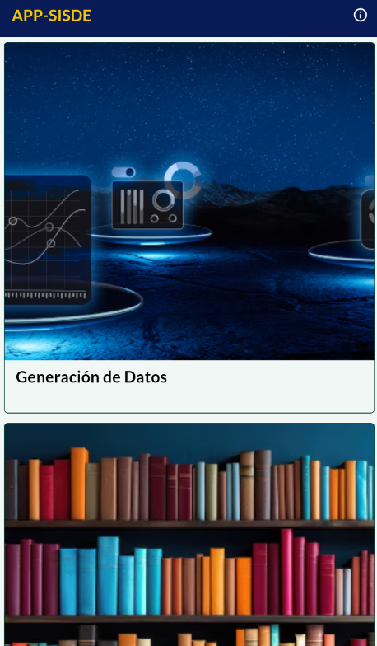
APP-SISDE
Observatorio Demográfico Universitario

Slide 2
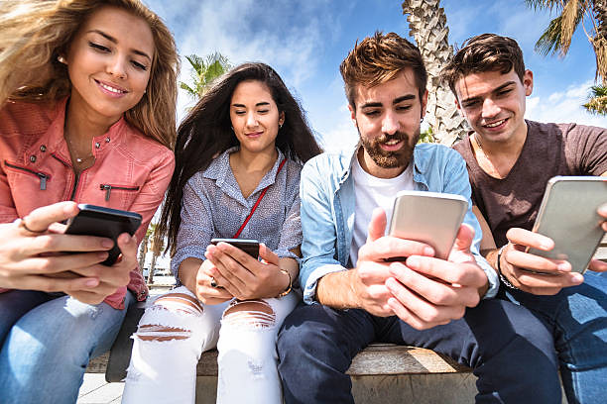
7,200,000,000 Smartphones
60.4% Población utiliza un smartphone
3,950,000
apps (Android)
Statista. (2024). Number of smartphone users worldwide from 2016 to 2028 (in billions). Statista. Retrieved July 5, 2024, from https://www.statista.com/statistics/330695/number-of-smartphone-users-worldwide/
Oberlo. (2024). How many people have smartphones? Oberlo. Retrieved July 5, 2024, from https://www.oberlo.com/statistics/how-many-people-have-smartphones

Slide 3
90.2%
Dispositivos Android
383,150 (9.7%)
Aplicaciones educativas para Android

Slide 4
2,387,433 (92.5%)
Hogares tienen teléfono celular
7,100,000
Teléfonos móviles
4,769,401 (53.4%)
Acceso a internet últimos 3 meses
3,894,230 (81.7%)
Acceso al menos 1 vez al día
4,349,098 (91.2%)
Acceso a través de Teléfono Móvil
INE, 2023, EPHPM

Slide 5
INE, 2023, EPHPM

Slide 6
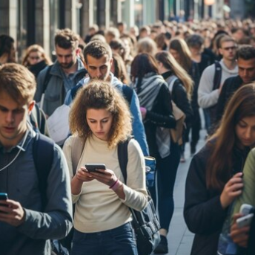
Uso de Dispositivos Móvil
Portabilidad y Conveniencia
Conectividad Constante
Aplicaciones Móviles
Características Multimodales
Acceso Inmediato
Economía y Accesibilidad
Interacción Social
Adaptabilidad

Slide 7
APP-SISDE
APP-SISDE

Slide 8
¿Qué es la APP-SISDE?
Aplicación para dispositivos Android que permite la consulta de datos sociodemográficos de distintas fuentes de datos, periodos y niveles de desagregación geográfica, sin necesidad de contar con acceso a Internet.

Slide 9
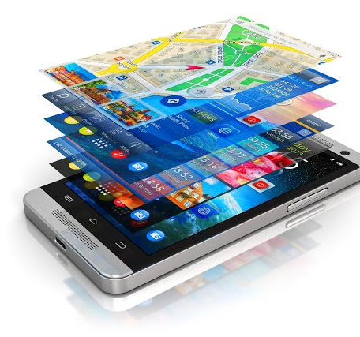
Características
Dispositivos Android
Interfaz sencilla e intuitiva
Bajo consumo de memoria y almacenamiento
No requiere conexión a internet
Multi fuente
Multi niveles de desagregación geográfica
Multi periodos
Fuente de datos confiable

Slide 10
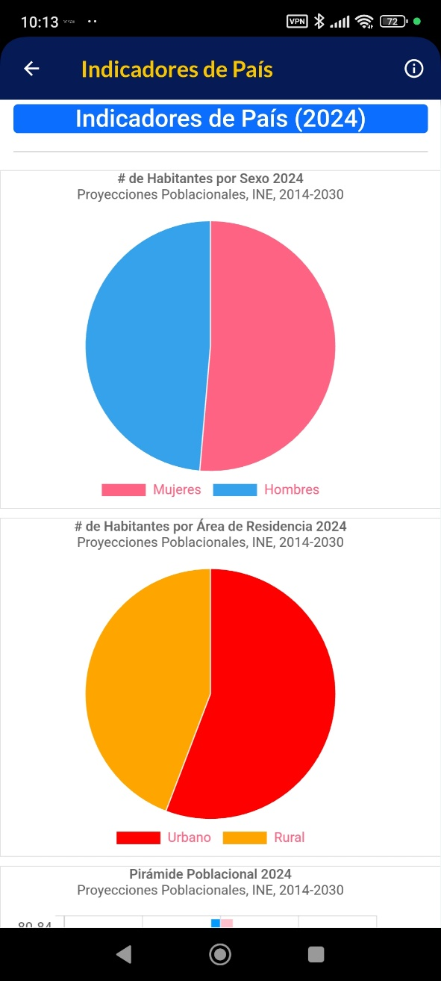
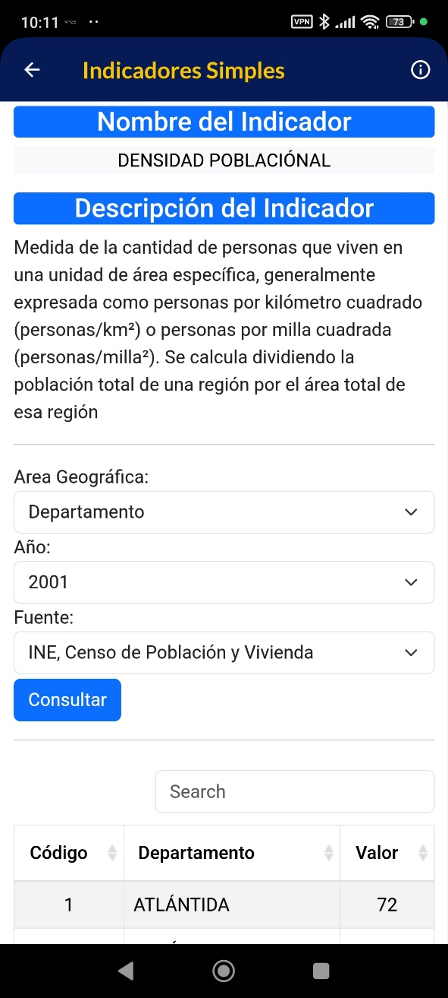
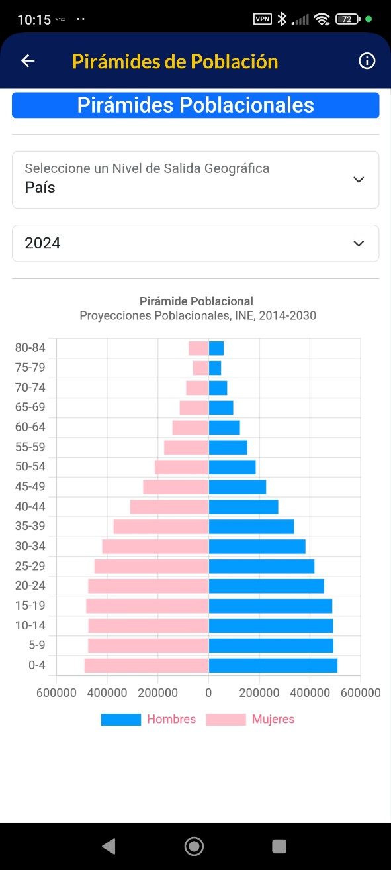
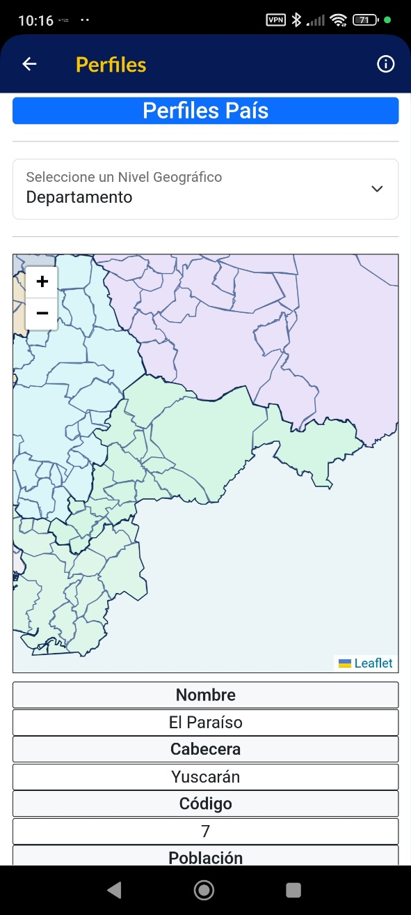
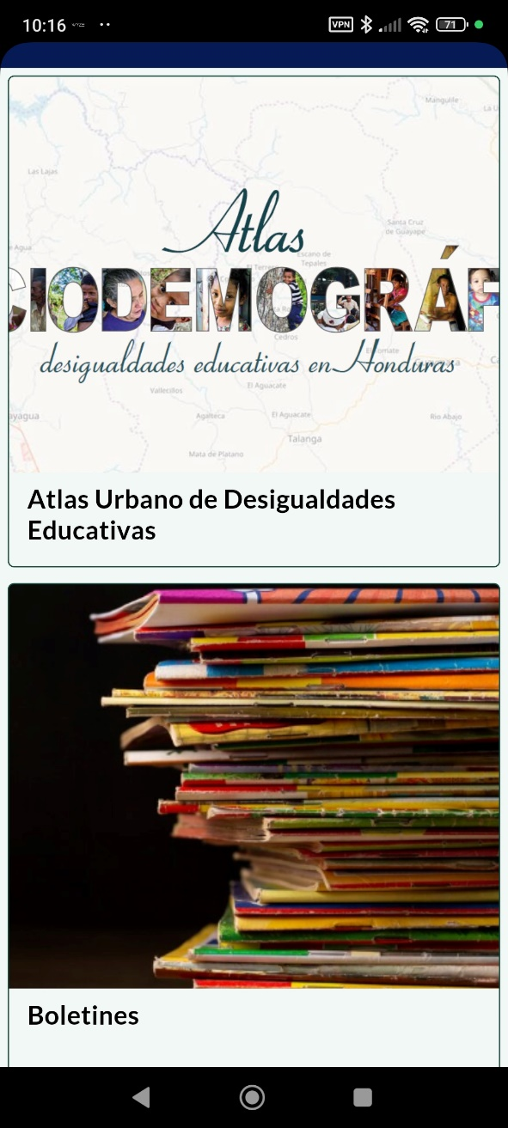
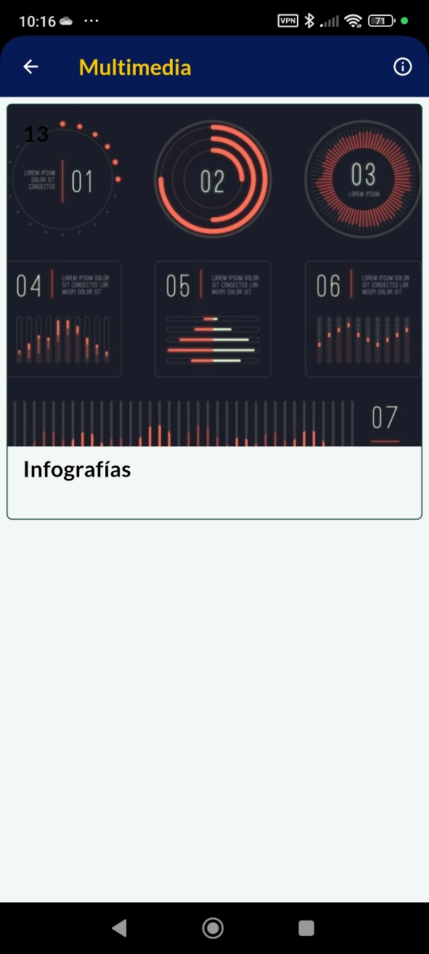
¿Con que información cuenta?
Indicadores de país
Indicadores simples
Pirámides de población
Perfiles departamentales
Publicaciones
Infografías
Herramientas para investigadores

Slide 11
Datos Disponibles 200,000

Slide 12
¿Para qué sirve la APP-SISDE?
Educación
Investigación
Conocimiento

Slide 13
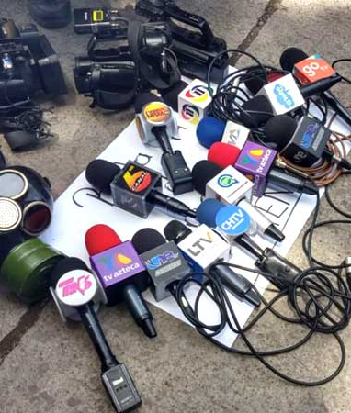
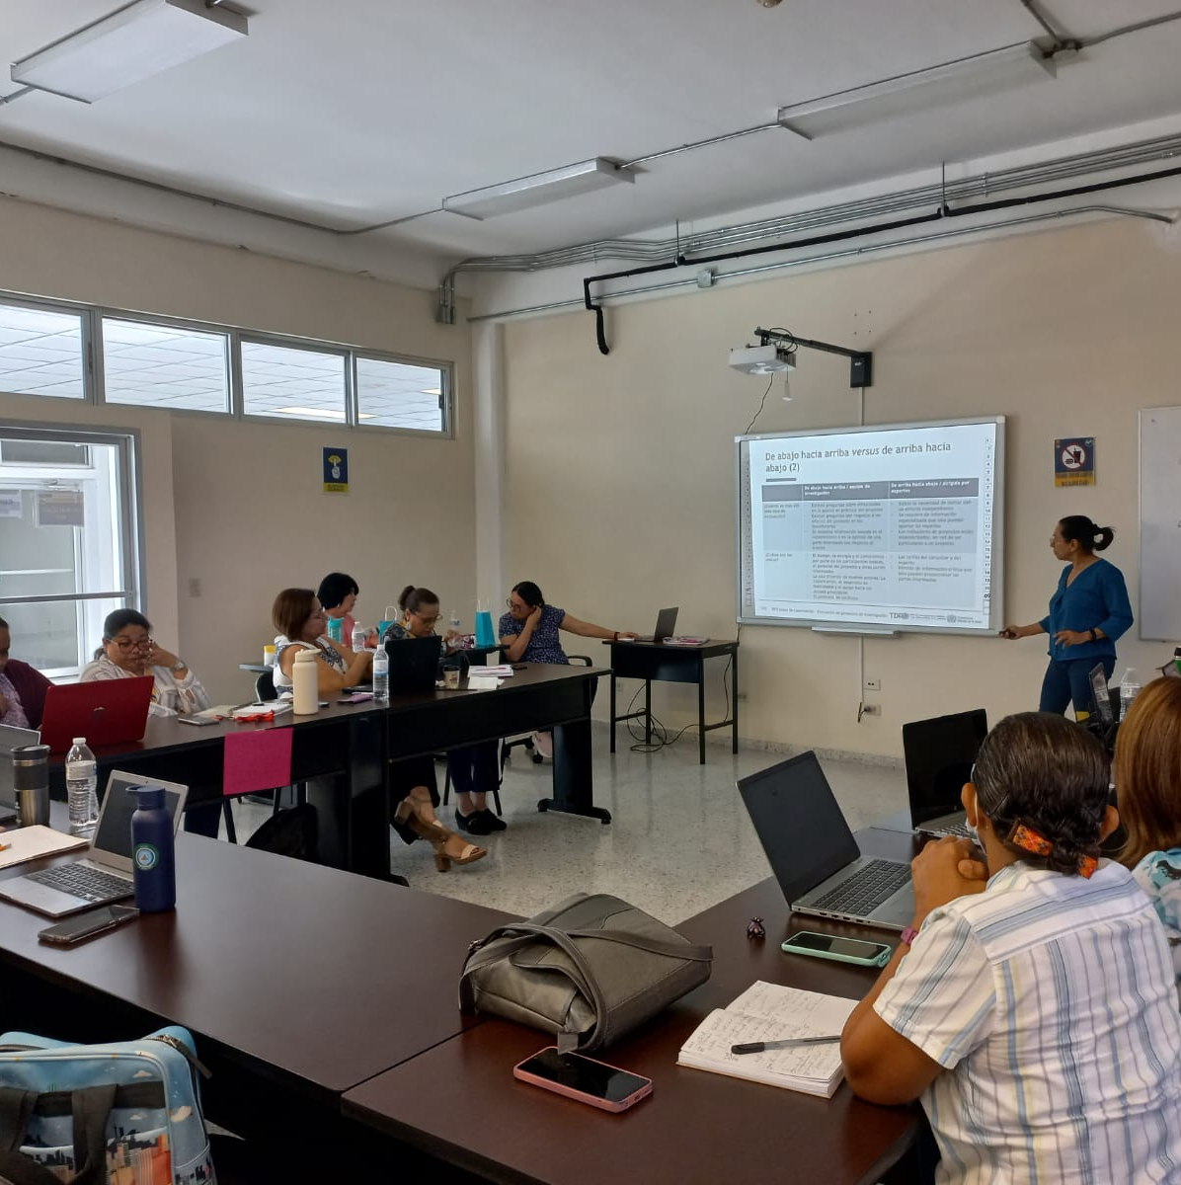
¿Quiénes pueden usar la APP-SISDE?
Estudiantes
Docentes
Investigadores
Periodistas
Tomadores de Decisiones

Slide 14
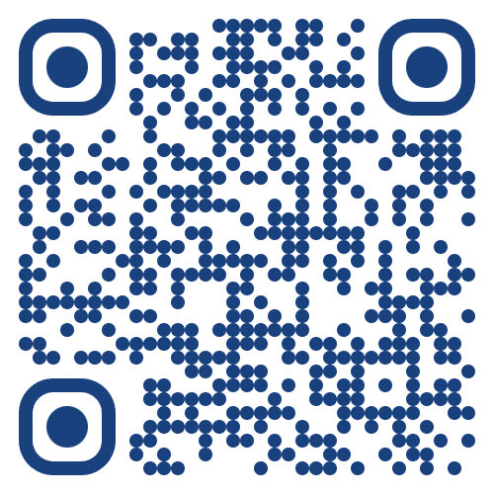
¿Como puedo conseguir la APP-SISDE?
https://odu.unah.edu.hn/sisde/app-sisde/

Slide 15
Muchas Gracias
APP-SISDE

